Slide 1

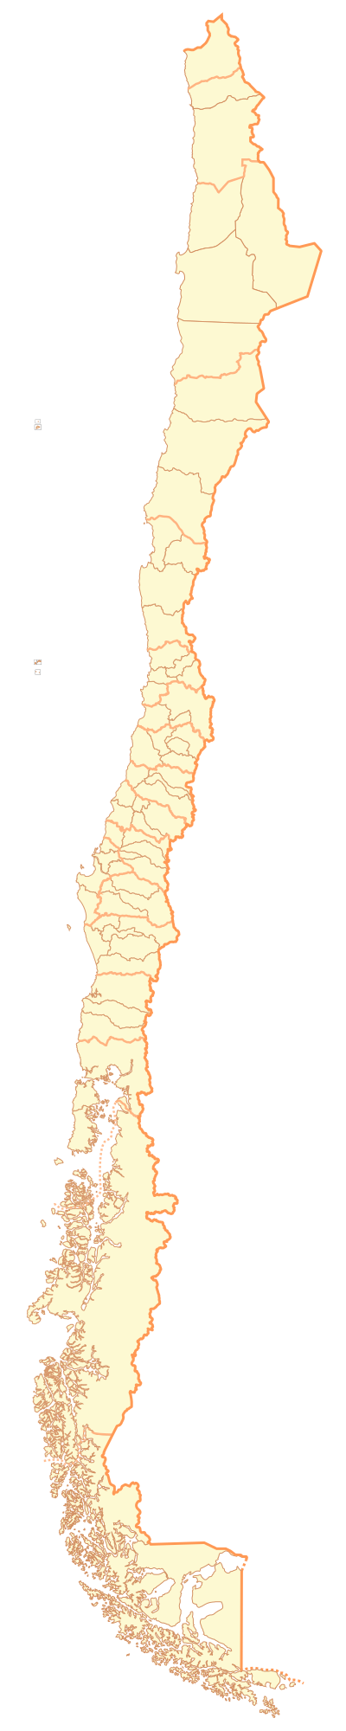

..
Movilidad educacional intergeneracional y desarrollo socioeconómico regional:
el caso de Chile
Juan Ignacio Merlo
Magíster en Economía, Universidad Adolfo Ibañez
Enero, 2021

Slide 2
Motivación
Pregunta de investigación
Los individuos que se criaron en regiones más desarrolladas de Chile, ¿tienen mayor movilidad social que los que se criaron en regiones menos desarrolladas?
Regiones con mayor nivel de desarrollo socioeconómico podrían proveer de más y mejores oportunidades a sus residentes.

Slide 3
Motivación
¿Por qué esto es importante?
El factor regional puede ser importante para la igualdad de oportunidades.
  No solo el origen familiar influye, el lugar geográfico también.

Slide 4
Vacíos para llenar
Esta pregunta ya se contestó para Turquía (Aydemir & Yazici, 2019). Encuentra que las hijas que se criaron en regiones más desarrolladas están asociadas a mayor movilidad.
Turquía ≠ Chile.
  Turquía es un país con una estructura estatal fuerte y unificada, entonces el ambiente institucional no varía a través de sus regiones.
  (1) Heterogeneidad en zonas geográficas → Las actividades económicas, industrias, mercados laborales, cultura y actividad económica varían a través de las regiones (Agostini & Brown, 2007).
  (2) Alta concentración (OECD Regional Outlook, 2016).
  (3) Baja conectividad directa entre regiones.
Celhay & Gallegos (2015) encuentran diferencias en movilidad social a través de las regiones de Chile. No se ha intentado explicar.

Slide 5
Este estudio
¿Qué hacemos?
Estimamos la asociación empírica entre movilidad intergeneracional y el desarrollo socioeconómico de las regiones de crianza tomando en cuenta las diferencias en factores inobservables entre ellas.

Slide 6
Este estudio
Resultado principal
Los individuos que se crían en regiones más desarrolladas no tienen mayor movilidad social que los que se criaron en regiones menos desarrolladas cuando controlamos por las diferencias en factores inobservados.

Slide 7
Cómo medimos movilidad social
Utilizamos la educación.
Nos focalizamos en la movilidad intergeneracional relativa.
  Enfoque comparativo de la movilidad a través de las regiones, y otras cohortes.
Estimamos coeficientes de correlación entre hijos, hijas y sus padres.
  Número entre 0 y 1.
  Los resultados no representan causalidad.

Slide 8
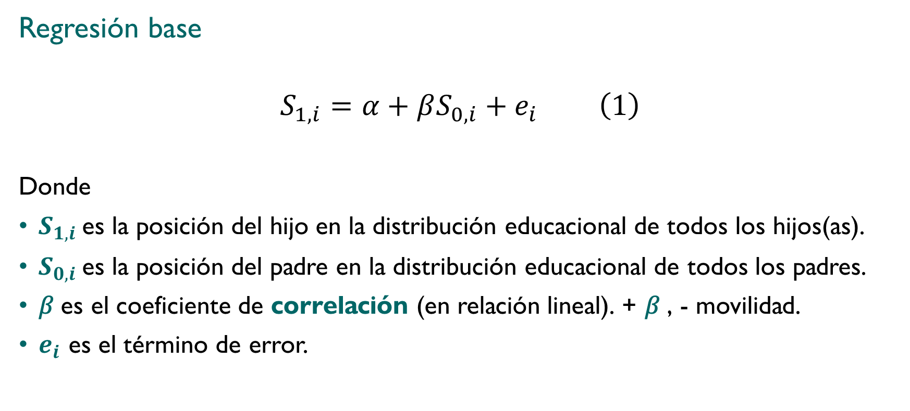
Metodología
Regresión base
$$S_{1,i}=α+\text{β}S_{0,i}+e_{i} \left(1\right)$$
Donde
$S_{1,i}$es la posición del hijo en la distribución educacional de todos los hijos(as).
$S_{0,i}$es la posición del padre en la distribución educacional de todos los padres.
𝛽 es el coeficiente de correlación (en relación lineal). + 𝛽 , - movilidad.
$e_{i}$ es el término de error.

Slide 9
Datos
Encuesta de Caracterización Socioeconómica Nacional 2017
Encuesta que da a conocer la situación socioeconómica de los hogares y personas que residen en viviendas particulares en Chile.
Jefes de hogar, mayores de 25 años y menores de 50, con educación reportada de ambos padres.
Índice de Desarrollo Regional (IDERE) 2011
Instituto Chileno de Estudios Municipales y la Universidad Autónoma de Chile.
34 variables que se clasifican en 6 dimensiones: educación, salud, bienestar socioeconómico, actividad económica, conectividad y seguridad.

Slide 10
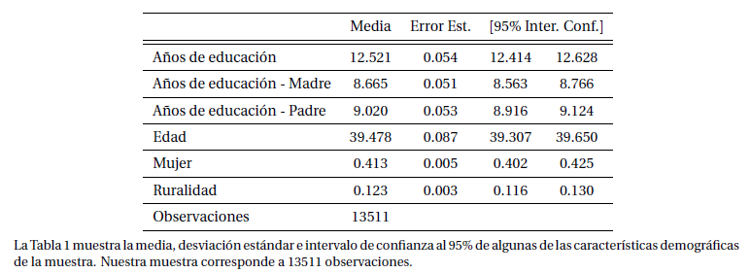
Estadística descriptiva
Características demográficas
* La muestra es representativa de 1.948.384 habitantes.

Slide 11
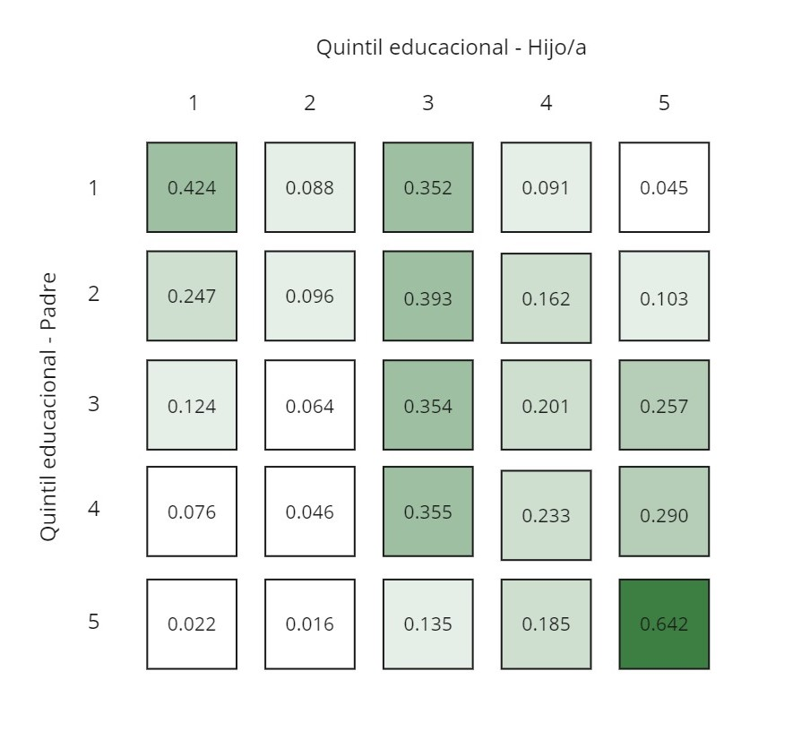
Estadística descriptiva
Matriz de transición de probabilidades
Alta inmovilidad en la parte alta de la distribución.
Baja probabilidad de que los hijos alcancen el quintil educacional más alto, si es que su padre no pertenece a ese quintil.
0,642

Slide 12
Resultados
Movilidad intergeneracional y desarrollo regional.
Por género del descendiente.

Slide 13
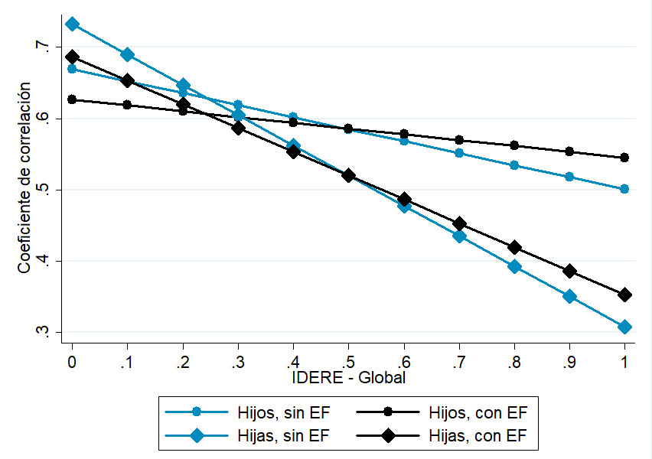
Movilidad intergeneracional y desarrollo regional
Efectos marginales promedio de la educación del padre por género del descendiente

Slide 14
Conclusiones
No encontramos una relación entre la movilidad intergeneracional y el desarrollo socioeconómico regional
  Heterogeneidad inobservada entre regiones.
Desarrollo socioeconómico no explicaría las diferencias en movilidad intergeneracional entre las regiones
  ¿Cuáles son las características inobservadas que lo explican? ¿Cultura?

